Slide 1
在智能手机上利用传感器实现对设备移动的测量和监控

Slide 2
01
项目概述
02
项目进度
03
执行情况和后续

Slide 3
项目概述
1

Slide 4
1.项目概述
2.项目进度
3.执行情况与后续
1.1 项目背景
随着人们对移动产品的熟悉，人们越来越倾向于喜欢简单的轻量级产品，这也是本综合设计主要的考虑方向，如何带个用户最简易的交互，最明了的图表数据支持。从产品设计之初就考虑是否能够创新的使用一种极简的交互方式完成测量，能够让用户通过一种新的交互操作去完成测量和监控任务，这种交互同时沿用实际生活中人们的习惯和尝试，带来一种新的体验。

Slide 5
1.项目概述
2.项目进度
3.执行情况与后续
1.2项目目标
结合的用户需求分析以及系统在实践过程中的实现难度，拟实现下面几个功能：
1. 利用加速度传感器实现设备A位移的测量
2. 利用加速度传感器获取到设备A加速度的变化，然后通过算法来检测步数。
3. 将位移数据和步数数据传输到设备B
4. 能够直观的在屏幕上显示测量过程中的数据变化，以及图表变化。
5. 方便快捷的实现测量的一些参数设置和开关
校园风景

Slide 6
项目进度
2

Slide 7
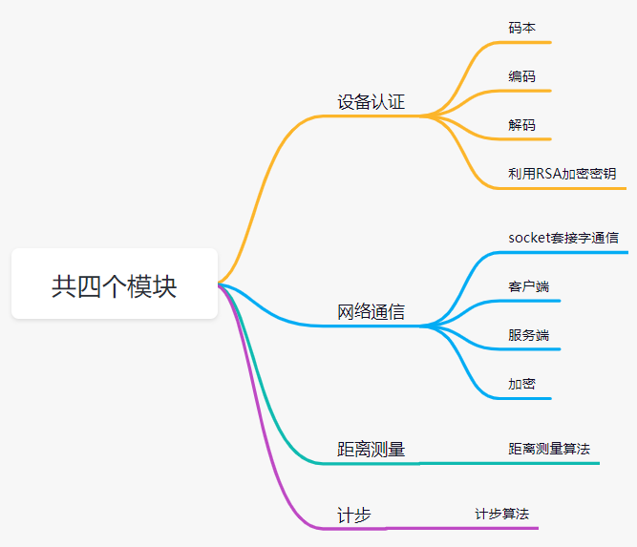
1.项目概述
2.项目进度
3.执行情况与后续
2.1模块划分
校园风景

Slide 8
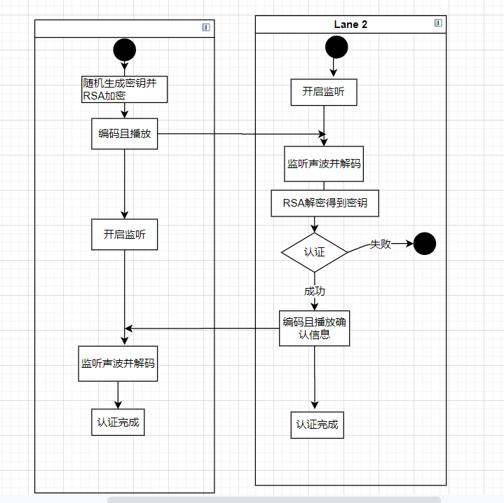
1.项目概述
2.项目进度
3.执行情况与后续
2.1.1设备认证
※ 采用声波通信的方式传递密钥和认证。
声波通信的原理比较简单，主要是用单频率声音信号对数据进行编码，然后播放这些单频率声音，接收方在收到声音后，识别出频率，然后根据频率解码出数据。
比如：我们可以将1500HZ的正弦波对应数字1，1600HZ的正弦波对应数字2，1700HZ的正弦波对应数字3。那么数字串3123就对应4段正弦波，规定每段正弦波持续100ms，则3123对应400毫秒的声音段。接收方录制声音，对收到的声音进行解析，识别出1700HZ，1500HZ，1600HZ，1700HZ四段正弦波频率，然后查找码本，解码出的数字就是3123。
校园风景

Slide 9
1.项目概述
2.项目进度
3.执行情况与后续
2.1.2网络通信
采用Socket套接字通信和对称加密算法AES（高级加密标准）和非对称加密算法RSA
由于AES具有计算量小、加密速度快、加密效率高，但安全性低的特点，以及RSA安全性高，但运算速度较慢的特点，最后确定了在设备认证时将AES的密钥通过RSA加密后发给对方，再用AES算法进行加密和传输，做到了对通信数据的加密，保证了通信的安全性以及高效性。
1.客户端A和客户端B认证后，
客户端A可将自身加速度传感器的数据经过计步算法、位移测量算法的计算结果
加密后通过socket通信传输到服务端。
2.服务端将接收到的数据传输到客户端B
3.客户端B对接收的数据进行解密
校园风景

Slide 10
1.项目概述
2.项目进度
3.执行情况与后续
2.1.2网络通信
1. Server 服务端
步骤一： 建立一个服务器 Socket
常见的一个服务器 Socket 类是 ServerSocket，ServerSocket 类常用三个方法：binder 、accept、close。
bind 方法为 ServerSocket 绑定 IP 地址和端口号，并开始监听该端口；accept 方法为 ServerSocket 接收请求并返回一个Socket 对象，accept 方法调用之后将一直阻塞，直到有请求达到；close 方法关闭一个 ServerSocket 对象。
初始化是一般需要设定 IP 地址和端口号
步骤二： 通过监听获取一个用于通信的 Socket 对象
这一步直接通过上述 accept 方法的执行就可实现
步骤三：在一个新线程中，通过对 Socket 对象进行封装，分别得到输入、输出流的引用对象，通过这两个对象向 Client 端发送或者从 Client 端接收数据，进而实现 Socket 通信。
一般选择在循环中读取 Client 发送过来的信息，并作出对应的处理，比如反馈 Client 端：自己已成功收到相应的消息。
步骤四： 在适当的时机关闭 Socket 连接
校园风景

Slide 11
1.项目概述
2.项目进度
3.执行情况与后续
2.1.2网络通信
2.Client 客户端
步骤一：初始化 Socket 对象
客户端一般选择在一个新的线程中，初始化一个 Socket 对象，初始化是需要设置 IP 和端口号，以帮助低层网络路由找到相应的服务端进程。
步骤二：获取与 Server 端通信的引用
此步和 Server 端建立连接后的步骤类似：根据步骤一中获取的 Socket 对象，进行封装，得到相应的输入、输出流对象，这些输入、输出流对象就是和 Server 端进行通信的引用。
步骤三：通过步骤二中得到的引用，循环的读取（在新线程中） Server 端发送过来的消息，并做相应的处理
步骤四：在合适的时机关闭与 Server 端的 Socket 连接
校园风景

Slide 12
1.项目概述
2.项目进度
3.执行情况与后续
2.1.2网络通信
3.加密
1）客户端A
客户端A加密过程主要分为以下两个步骤：
1.设备认证时客户端A随机产生AES的密钥并通过RSA加密后发给对方；
2.对身份证信息（重要信息）进行AES加密后发送；
2）客户端B
客户端B解密过程主要分为以下两个步骤：
1.设备认证时收到加密后的AES密钥进行RSA解密，拿到AES的密钥；
2.对收到的加密后的重要信息进行AES解密，拿到原始内容。
这样在设备认证的过程中，即使加密后的AES密钥被别人截取，对其也无济于事，因为他并不知道RSA的私钥，无法解密得到原本的AES密钥，就无法解密用AES加密后的重要信息。而传输时发送的只有AES加密后的信息，不用担心被截取。从而可以安全高效地进行信息传输
校园风景

Slide 13
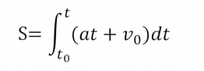
1.项目概述
2.项目进度
3.执行情况与后续
2.1.3位移向量计算
1.原理
主要是将之前加速度传感器采集到的数据进行处理，通过时间轴上的一系列加速度序列计算出该段时间的位移量。
通过加速度传感器测量空间位移，根据牛顿第二定理，基于加速度测量值，可以得到速度和距离.
通过以上的数值积分我们就可以在确定初速度和初始位移的情况下计算得到一定时间内从初始位移到终点位移的位移大小。 对于这个积分函数的计算，我们是通过矩阵积分进行近似计算的。釆用两点之间的中间值乘上他们的时间间隔，得到的矩形面积近似等于函数自身的面枳.
校园风景

Slide 14
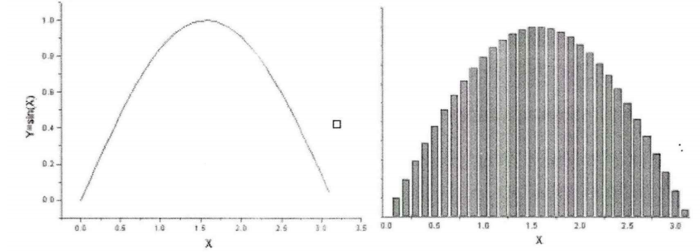
1.项目概述
2.项目进度
3.执行情况与后续
2.1.3位移向量计算
从上图可以看出,我们通过这两个图的对比，当我们划分区间的值愈来愈大的时候，右边的图形将无限接近于左边。当n趋近无穷的时候，左边的图形和右边的图形完全相等。所以我们也可以通过求取右边图形的面积来近似求取左边图形的面积，这就是矩阵积分法的原理。
在手机中我们加速度传感器的采样频率非常高，一般的手机都有上千的采样频率。这这足够高的采样频率下，我们的积分会有较好的近似度。
校园风景

Slide 15
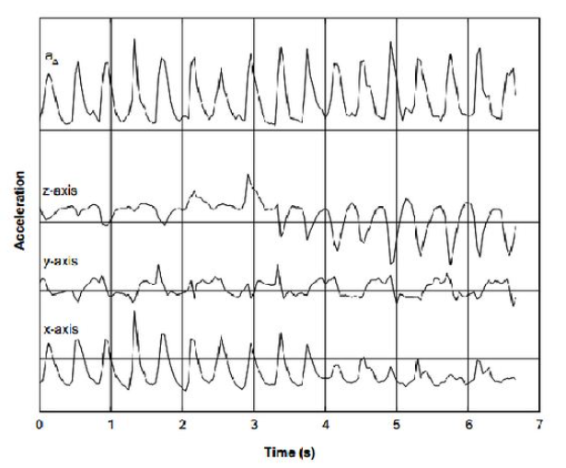
1.项目概述
2.项目进度
3.执行情况与后续
2.1.4计步算法
1. 先要摸清模型的特征
目前，大部分设备都提供了可以检测各个方向的加速度传感器。以iOS设备为例，我们利用了其三轴加速度传感器（x，y，z轴代表方向如图）的特性来分析。分别用以检测人步行中三个方向的加速度变化。
用户在水平步行运动中，垂直和前进两个加速度会呈现周期性变化，如图所示。在步行收脚的动作中，由于重心向上单只脚触地，垂直方向加速度是呈正向增加的趋势，之后继续向前，重心下移两脚触底，加速度相反。水平加速度在收脚时减小，在迈步时增加。
反映到图表中，可以看到，在步行运动中，垂直和前进产生的加速度与时间大致为一个正弦曲线，而且在某点有一个峰值。其中，垂直方向的加速度变化最大，通过对轨迹的峰值进行监测计算和加速度阀值决策，即可实时计算用户运动的步数，还可依此进一步估算用户步行距离。
校园风景

Slide 16
1.项目概述
2.项目进度
3.执行情况与后续
2.1.4计步算法
2.计步的合理算法
因为用户在运动中可能用手平持设备，或者将设备置于口袋中。所以，设备的放置方向不定。为此，通过计算三个加速度的矢量长度，我们可以获得一条步行运动的正弦曲线轨迹。
第二步是峰值检测，我们记录了上次矢量长度和运动方向，通过矢量长度的变化，可以判断目前加速度的方向，并和上一次保存的加速度方向进行比较。如果是相反的，即是刚过峰值状态，则进入计步逻辑进行计步，否则舍弃。通过对峰值的次数累加，可得到用户步行的步伐。
最后，就是去干扰。手持设备会有一些低幅度和快速的抽动状态，或是我们俗称的手抖，或者某个恶作剧用户想通过短时快速反复摇动设备来模拟人走路，这些干扰数据如果不剔除，会影响记步的准确值，对于这种干扰，我们可以通过给检测加上阀值和步频判断来过滤。
校园风景

Slide 17
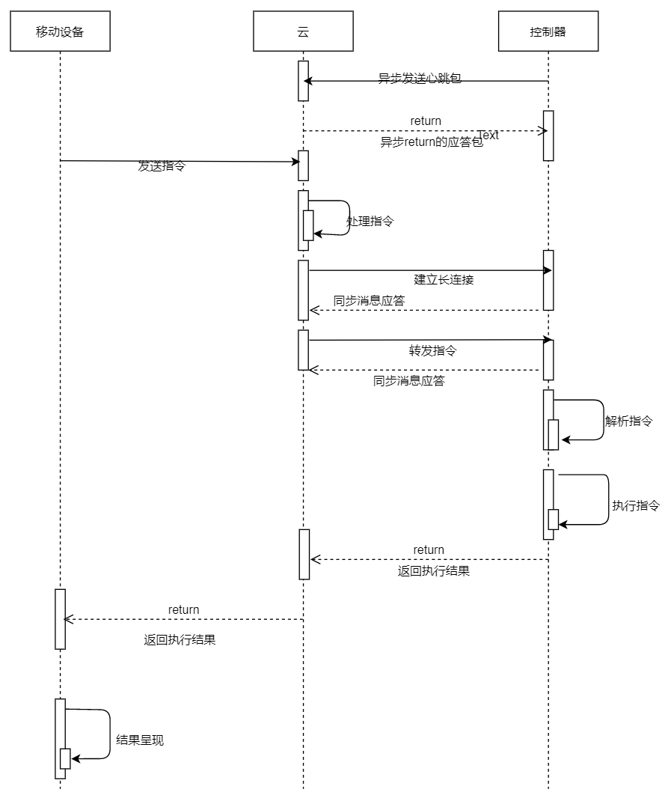
1.项目概述
2.项目进度
3.执行情况与后续
2.2.需求分析
移动设备-云-控制器之间的功能调度如图。这是一个通用的时序图。
校园风景

Slide 18
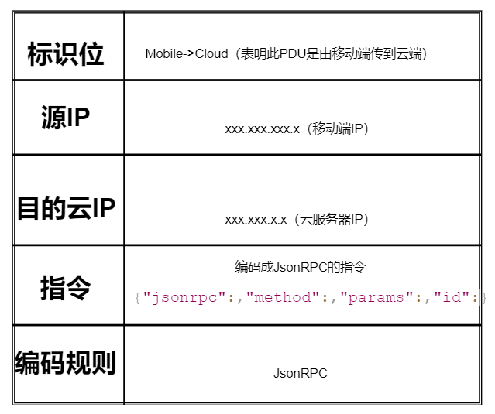
1.项目概述
2.项目进度
3.执行情况与后续
2.3复杂工程问题
2.3.1 PDU设计
我们在云-控制器-用户三个角色间采用一些轻量的通信方式进行调用，这不仅简化了开发，而且更能提高效率。例如：我们为拟采用的JSON-RPC方式进行的PDU设计。
校园风景

Slide 19
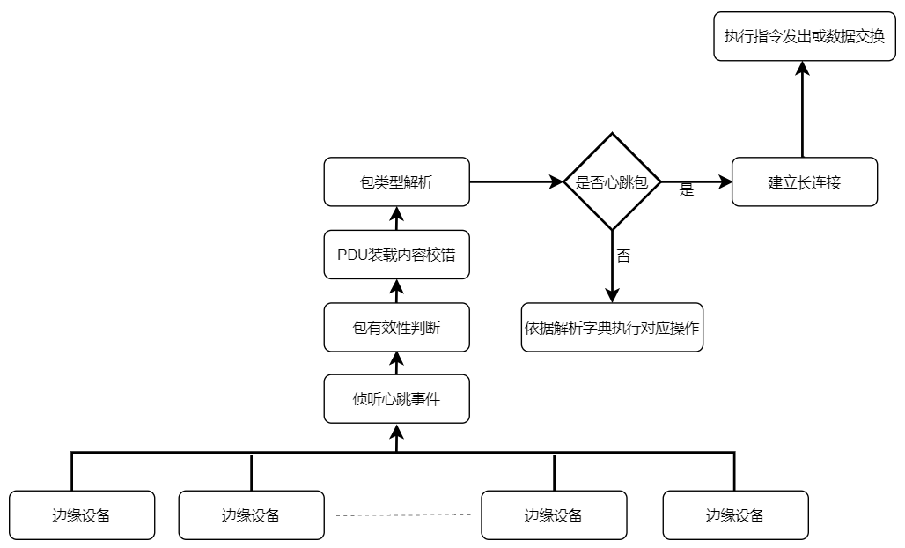
1.项目概述
2.项目进度
3.执行情况与后续
2.3 复杂工程问题
2.3.2 心跳服务
长连接 ：
Client向Server发起连接，Server接受client连接，双方建立连接。
短连接 ：
Client发送请求消息，Server返回响应，一次连接就完成了。短连接一般只会在 Client/Server间传递一次请求操作。
校园风景

Slide 20
1.项目概述
2.项目进度
3.执行情况与后续
2.3复杂工程问题
2.3.3信息交互技术
智能设备通过无线技术与使用者和其他设备沟通。考虑到目前家中的传感器大多仍不实用的设计与有线连接，转换成无线连接将可提供更多的功能和灵活。
主要无线通信协议包括Wi-Fi，蓝牙，Zigbee和NB-IOT
·WIFI:
WiFi技术是目前传输速度最快的的技术，产品成本较低，在目前的生活中较为普及，最方便的是只需要购买元件连上WiFi网络就能使用。
·ZigBee：
ZigBee技术是一种近距离、低复杂度、低功耗、低速率、低成本的双向无线通讯技术
·NB-Iot：
除了速率之外，其它方面都表现优异。

Slide 21
1.项目概述
2.项目进度
3.执行情况与后续
2.4方案比选
2.4.1前端方案比选
框架： Vue，React，Angular 对比
选择Vue作为前端框架的原因主要有以下几点： VUE更加轻量，高效
AngularJS通过脏检查来实现，这个检查动作会执行多次，直到没有变量改变为止。
对于VUE，当变量变化时，Vue会检索出受影响的变量，并只计算和更新受影响的变量及其对应的真实DOM。这意味着在映射时只需要执行一次有目的的遍历。故VUE在大多数情况下更加高效
综上：
VUE相对于React，组件化开发更加直观，模板构建更加清晰。
VUE主要运用ES6模块化，组件化的开发思想，更符合当下web开发趋势

Slide 22
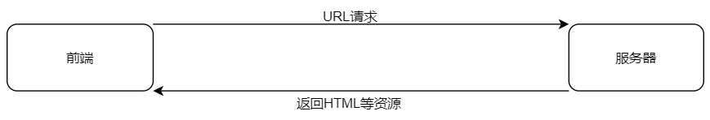
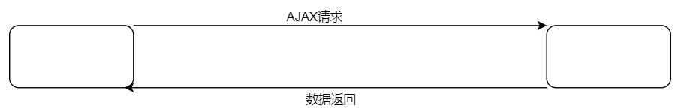
1.项目概述
2.项目进度
3.执行情况与后续
2.4方案比选
2.4.1前端方案比选
SPA页面与传统页面对比：
SPA（单页面富应用程序）通过前端路由的方式使得页面响应更加迅速，前端代码的编写实现了模块化，开发更加简易。且由于通过ajax请求数据，服务器端压力得到有效降低。
传统页面：
SPA页面：

Slide 23
1.项目概述
2.项目进度
3.执行情况与后续
2.4方案比选
2.4.2后端方案比选
·微服务：微服务架构是一种架构概念，旨在通过将功能分解到各个离散的服务中以实现对解决方案的解耦，降低系统的耦合性，并提供更加灵活的服务支持。把一个大型的单个应用程序和服务拆分为一套小服务来开发单个应用的方式途径。
·传统模式：在传统的开发中，单体架构是最为流行的开发模式。
在单体架构中，使用经典的3层模型，分别是表示层，业务逻辑层与数据访问层。
微服务优点：
①强模块边界
②可独立部署
③每一个微服务之间都可能存在调用关系

Slide 24
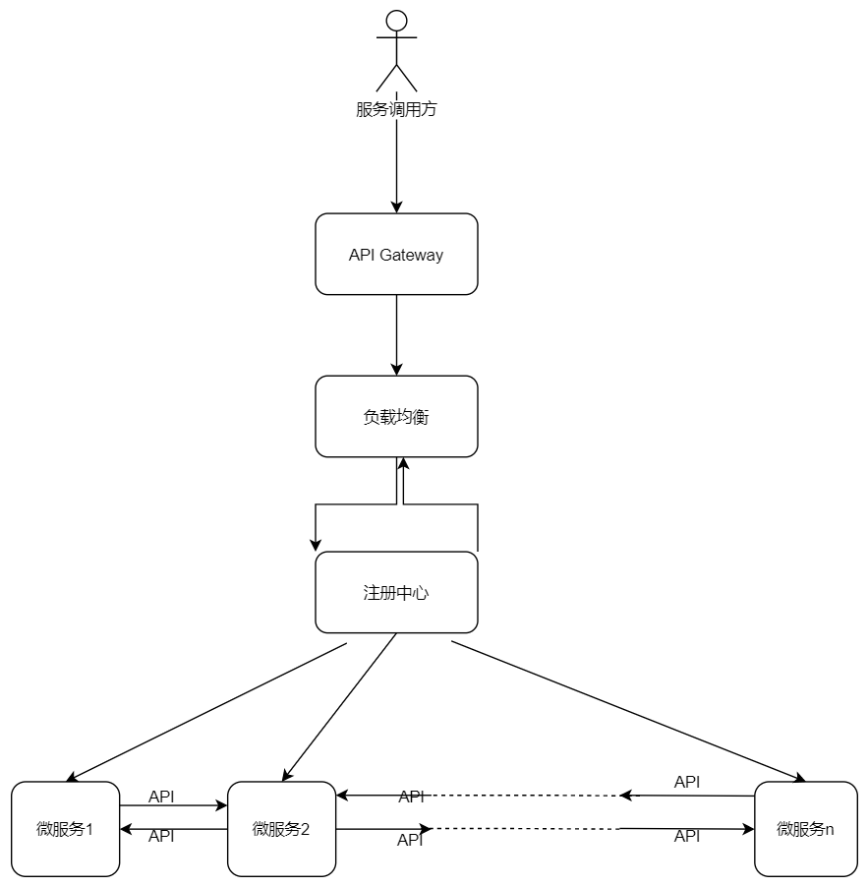
1.项目概述
2.项目进度
3.执行情况与后续
2.4方案比选
微服务架构示意图：
API Gateway：可以将客户端需求解耦为不同的功能需要，调用不同的API；可以把API请求聚合到一起，可降低交互次数，提供保障性，降低成本；
注册中心：提供服务注册与调用功能的对象。
校园风景

Slide 25
执行情况与后续
3

Slide 26
1.项目概述
2.项目进度
3.执行情况与后续
3.1 设备认证
已有上学期综设完成的基于音频的安全D2D通信系统，经过比较和权衡，决定采用开源的sinvoice的算法，sinvoice主要有以下优点：
1.识别效率更高，几乎达到100%，完全可以达到商业用途标准，比chirp，支付宝，茄子快传等软件的识别效率更高。
2.能支持更多复杂场景的识别，在有嘈杂大声的背景音乐，嘈杂的会议室，食堂，公交车，马路，施工场地，小汽车，KTV等一些复杂的环境下，依然能保持很高的识别率。
3.能支持更多token的识别，通过编码可以传送所有字符。
4.通过定制可以实现相同字符的连续传递,比如“234456”。
5.支持自动纠错功能，在有3个以内字符解码出错的情况下可以自动纠正。
6.程序运行效率非常高，可以用于智能手机，功能手机，嵌入式设备，PC，平板等嵌入式系统上。
7.声波的频率声音和音量可定制。

Slide 27
1.项目概述
2.项目进度
3.执行情况与后续
3.1 设备认证
在sinvoice的demo中使用SinVoicePlayer.play(text)方法就可以播放出我们想要传输的数字的对应音频信号，然后进行解析即可。在SinVoicePlayer中，是通过调用PcmPlayer的start()方法，进行播放操作的，而在pcmPlayer中，则是又调用AudioTrace来实现最终的音频播放功能。通过对AudioTrace的一层层封装，最终实现了SinVoicePlayer的简单调用。
通过Encoder类、SinGenerator类和Buffer类完成对信息的编码、存储。其中，Buffer这个类是对字节数据进行存储的类，用来保存编码完成之后的字节数据。

Slide 28
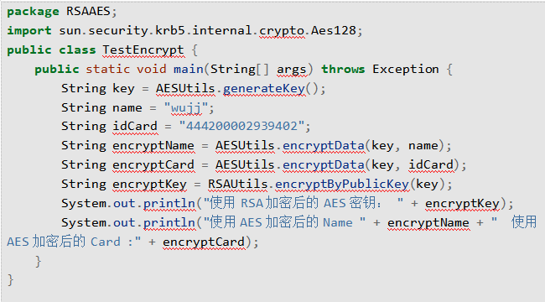
1.项目概述
2.项目进度
3.执行情况与后续
3.2 网络通信
1.客户端A加密过程：
主要分为以下三个步骤：1.客户端A随机产生AES的密钥；2.对身份证信息（重要信息）进行AES加密；3.通过使用RSA对AES密钥进行公钥加密。
这样在传输的过程中，即时加密后的AES密钥被别人截取，对其也无济于事，因为他并不知道RSA的私钥，无法解密得到原本的AES密钥，就无法解密用AES加密后的重要信息。
我们这里模拟客户端A和服务端，对算法逻辑进行验证。

Slide 29
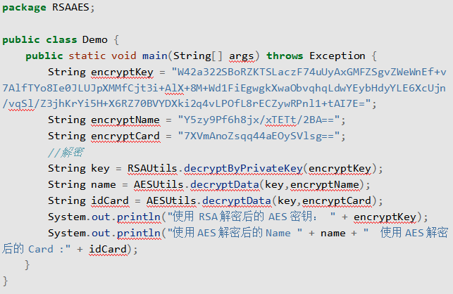
1.项目概述
2.项目进度
3.执行情况与后续
3.2 网络通信
2.客户端B解密过程：
主要分为以下两个步骤：
1.对加密后的AES密钥进行RSA私钥解密，拿到密钥原文；
2.对加密后的重要信息进行AES解密，拿到原始内容。

Slide 30
1.项目概述
2.项目进度
3.执行情况与后续
3.2 网络通信
2.客户端B解密过程：
主要分为以下两个步骤：
1.对加密后的AES密钥进行RSA私钥解密，拿到密钥原文；
2.对加密后的重要信息进行AES解密，拿到原始内容。

Slide 31
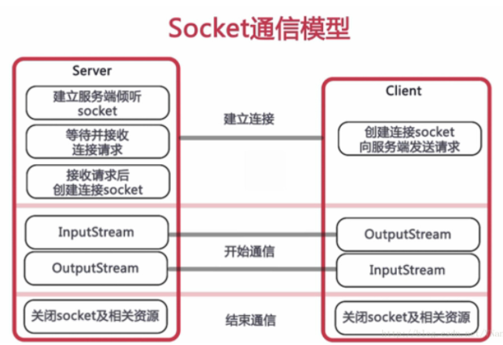
1.项目概述
2.项目进度
3.执行情况与后续
3.2 网络通信

Slide 32
1.项目概述
2.项目进度
3.执行情况与后续
3.3 位移向量计算
在程序的实现过程中，我们定义了一个新的类DataHistory来封装数据，记录每个采样时间点的加速度的值，速度值以及位移值。
变量名 | 类型 | 含义
lastAccel | double | 该采样点上对应得加速度值
lastSpeed | double | 该采样点上对应得速度值
lastDistance | double | 该采样点上对应的位移值
lastTimetamp | Long | 该采样点对应的时间戳

Slide 33
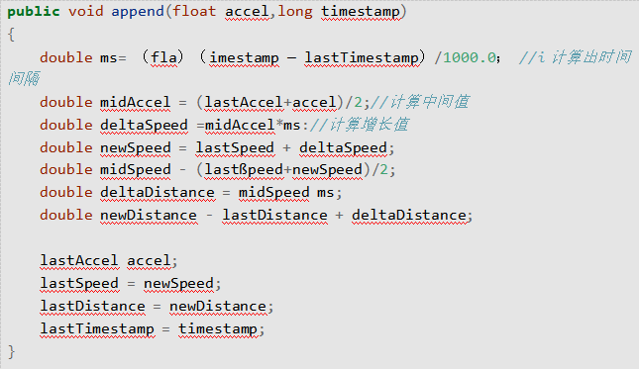
1.项目概述
2.项目进度
3.执行情况与后续
3.3 位移向量计算
DataHistory的主要数据处理函数是append(float accel,long timestamp)，下面我们介绍其的实现过程:

Slide 34
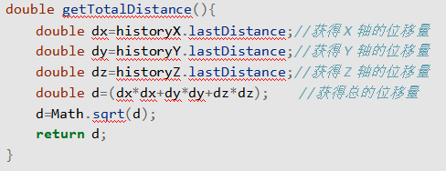
1.项目概述
2.项目进度
3.执行情况与后续
3.3 位移向量计算
在系统中，我们分别定义了X、Y、Z三个方向的DataHistory对象，分别对三个方向进行处理，最后通过各个分矢量来计算出总位移量，即我们需要测量的距离。通过封装的函数getTotalDistance()来实现这一功能，其中使用到了Math.sqrt()这个函数，它是用来返回数值的平方根的数学函数。

Slide 35
1.项目概述
2.项目进度
3.执行情况与后续
3.3 位移向量计算
水平校正的实现，是对静止的手机进行三个方向的加速度校正，其原因是加速度传感器的固有误差，可能是由于硬件自身缺陷也有可能是由于软件缺陷导致，每次测试都有大致不变的误差，所以在程序中我们通过校正的方式进行抵消。
定义了一个float型数组来保存三个方向的校正值。
同样数据处理传感器采集回来的数据的时候，需要减去保存在修正数组中的各个数值之后再做处理。

Slide 36
1.项目概述
2.项目进度
3.执行情况与后续
3.3 位移向量计算
测试：位移20cm
序号 | 1 | 2 | 3 | 4 | 5 | 6 | 7 | 8 | 9 | 10
结果 | 0.23m | 0.24m | 0.25m | 0.18m | 0.20m | 0.19m | 0.17m | 0.24m | 0.19m | 0.25m
测量结果的平均值为0.214m，与实际距离相近。但是从单次测试来看误差范围较大，最大的达到25%的误差，数据的整体误差的方差较大。从测量结果上看，个别测量结果存在较大的误差，其主要因在于测试过程中，由于加速度传感器和积分每次又会有部分误差，最后造成整体的误积累。而每次误差积累跟测量过程中实际的测量过程有，每次的测量速度不同造成的误差也会有不相同。测试中达到25%误差的测试，采用了较极端的测试过程，故测试误差较大。

Slide 37
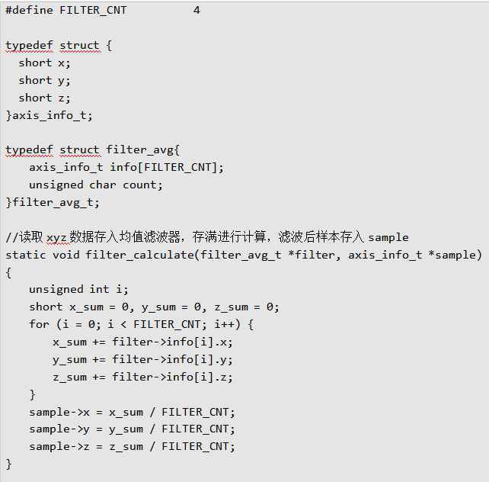
1.项目概述
2.项目进度
3.执行情况与后续
3.4 计步算法
1. 均值滤波器——滤波
均值滤波器实现均值滤波，
其实很简单就是拿到多组x,y,z三轴数据，
求平均值。
最后的平均值作为输出结果，
使输出结果更加平滑。完成初步滤波。

Slide 38
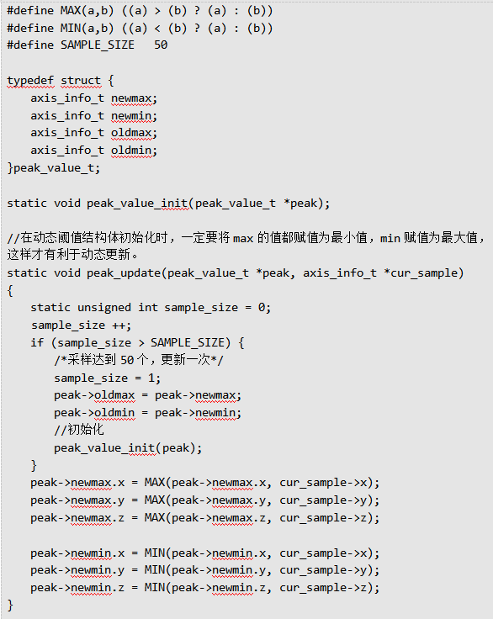
1.项目概述
2.项目进度
3.执行情况与后续
3.4 计步算法
2. 动态阈值
动态阈值： 系统持续更新3轴加速度的最大值和最小值，每采样50次更新一次。平均值(Max + Min)/2称为"动态阈值"。
对于动态阈值其实就是我们在采样过程中拿到的每个轴的最大值和最小值的平均值，它是每取50个样本就更新一次，是动态变化的。所以我们只需每50次样本，取出其中的最大最小值就行了。最大最小值，还有一个重要的功能，判断最活跃轴，因为我们最后判断步伐，也是根据哪个轴加速度变化最大认为哪个是活跃轴。

Slide 39
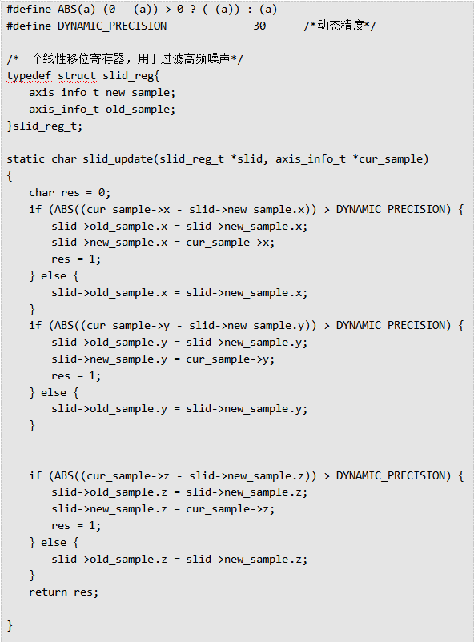
1.项目概述
2.项目进度
3.执行情况与后续
3.4 计步算法
3. 动态精度
动态精度：这其实是由一个线性移位寄存器加上一个我们预设定的动态变化值来消除高频噪声。其实它的操作很简单，移位寄存器中有两个样本，一个是newsample,一个是oldsample.只要我们采集到一个样本，当前样本cursample.当cursample到来，oldsample无条件更新为newsample的值，但是newsample就不是无条件更新了，假设我们设定动态精度DYNAMICPRECISION=10，当|cursample.x-newsample.x|，如果X轴变化量大于DYNAMICPRECISION，那么newsample.x就更新为cur_sample.x，否则不变。

Slide 40
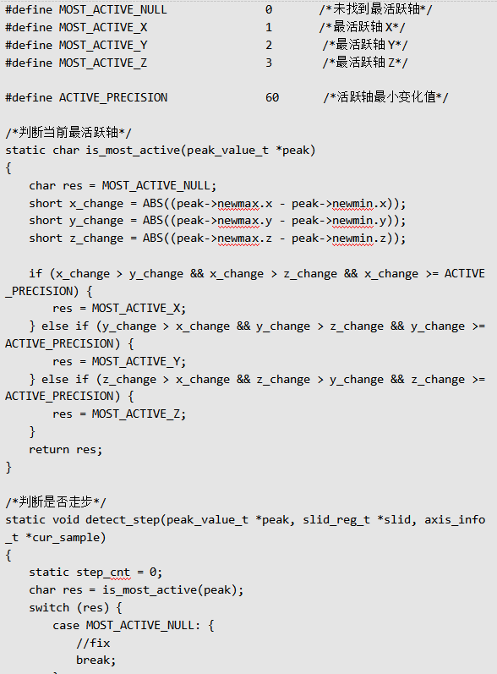
1.项目概述
2.项目进度
3.执行情况与后续
3.4 计步算法
4. 步伐判断
步伐判断：通过资料图，我们可以看到，判断为一步的条件是，先找到最活跃轴，然后最活跃轴的oldsample > 动态阈值，newsample < 动态阈值。满足上述条件，认为走了一步。在我们运动过程，可以认为连续运动大于5步才认为是走步，这样可以过滤一些不必要的错误步数，同时资料所说的最快大约每秒5步，相当于200ms一步，我们是利用每40ms取一次数据，200ms得到5组数据，滤波得到一个样本，这样可能更加准确一点。

Slide 41
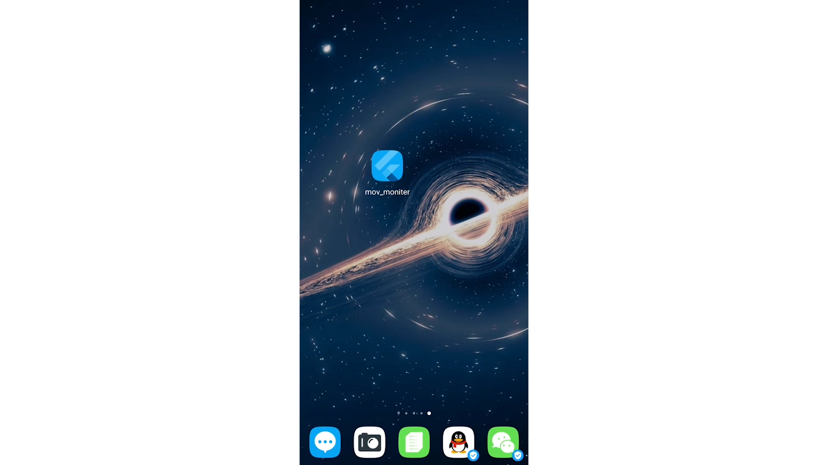
成果展示
Final

Slide 42
感谢各位老师，敬请批评指正
Thanks for your listening
答辩人：庆哥
指导老师：柠檬糖

